Slide 1
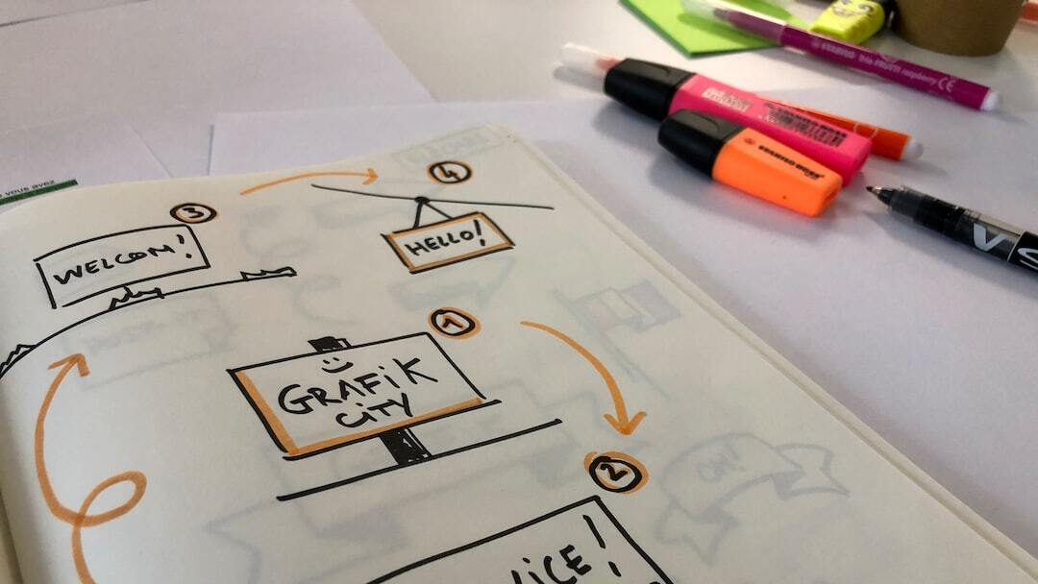
Sistema de Controle de Ponto com RFID
Objetivo do Projeto: Automatizar e agilizar o registro de entrada e saída dos colaboradores utilizando tecnologia RFID, proporcionando maior precisão e eficiência no controle da jornada de trabalho.
Componentes do Sistema: Cartão RFID, Leitor de RFID, Sistema de Autenticação, Banco de Dados Local, Servidor, Banco de Dados do Servidor, Internet.
Benefícios: Agilidade, precisão, automação, segurança dos dados, e capacidade de gerar relatórios detalhados.
Foto por Amélie Mourichon no Unsplash

Slide 2
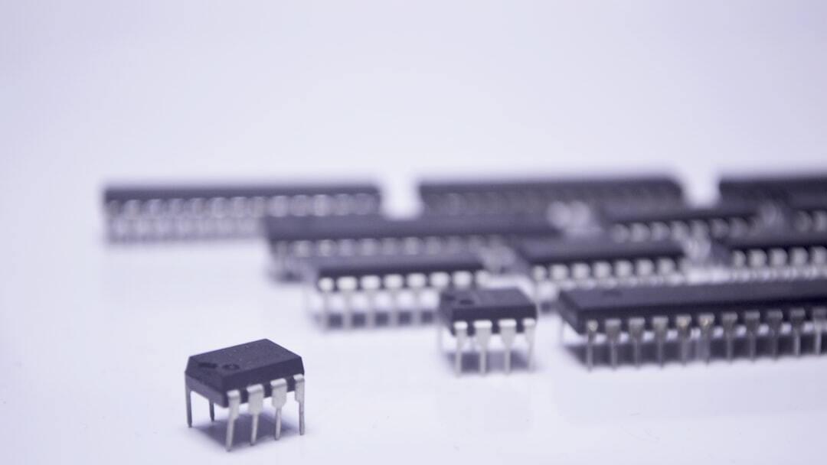
Componentes do Sistema
Cartão RFID: Cartão individual para cada colaborador, utilizado para identificação.
Leitor de RFID: Dispositivo que lê as informações do cartão RFID.
Sistema de Autenticação: Verifica a validade do cartão RFID e a identidade do colaborador.
Banco de Dados Local: Armazena temporariamente os registros de ponto.
Servidor: Recebe, processa e armazena os registros de ponto de forma permanente.
Internet: Meio de comunicação entre o banco de dados local e o servidor.
Foto por Angeles Pérez no Unsplash

Slide 3
Fluxo de Funcionamento
1. Registro do Ponto: O colaborador aproxima seu cartão RFID do leitor.
2. Leitura do Cartão: O leitor captura as informações do cartão e as envia para o sistema de autenticação.
3. Autenticação: O sistema verifica a validade do cartão e a identidade do colaborador.
4. Envio para o Servidor: Os registros de ponto são enviados do banco de dados local para o servidor.
5. Armazenamento no Servidor: O servidor processa e armazena os registros no banco de dados do servidor.
Foto por Amélie Mourichon no Unsplash

Slide 4

Benefícios do Sistema
Agilidade e Precisão: Registro rápido e preciso, eliminando erros e fraudes.
Automação: Redução da necessidade de intervenção manual no controle de ponto.
Segurança: Armazenamento seguro das informações dos colaboradores.
Relatórios e Análises: Geração de relatórios detalhados sobre a jornada de trabalho.
Controle e Eficiência: Otimização do processo de registro da jornada de trabalho.
Foto por Simon Kadula no Unsplash

Slide 5
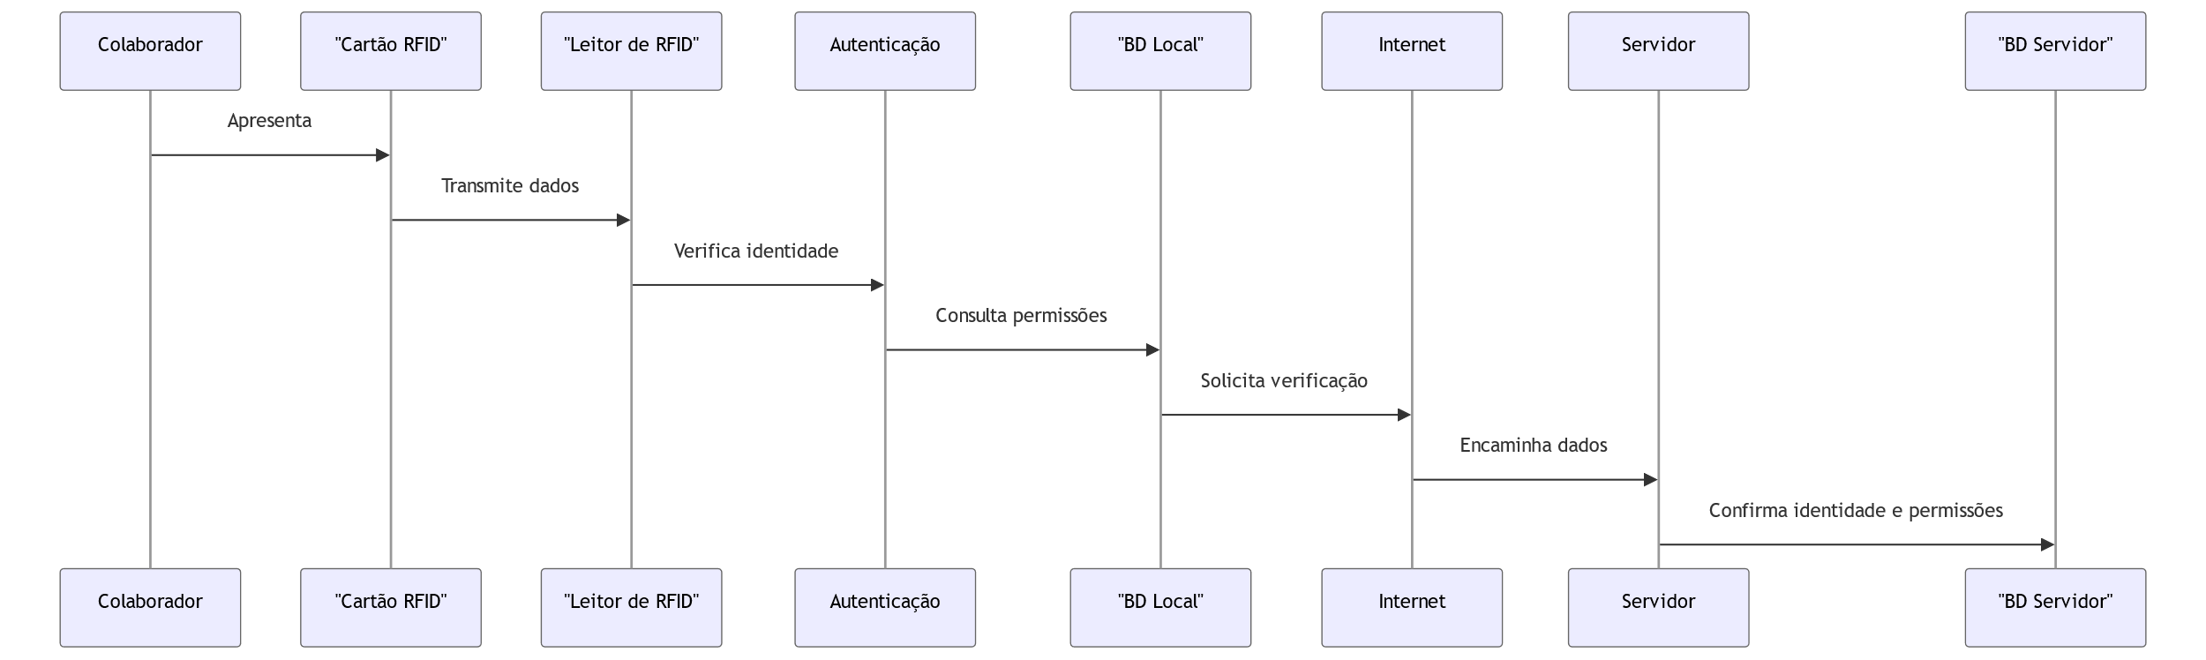
Diagrama de Arquitetura

Slide 6
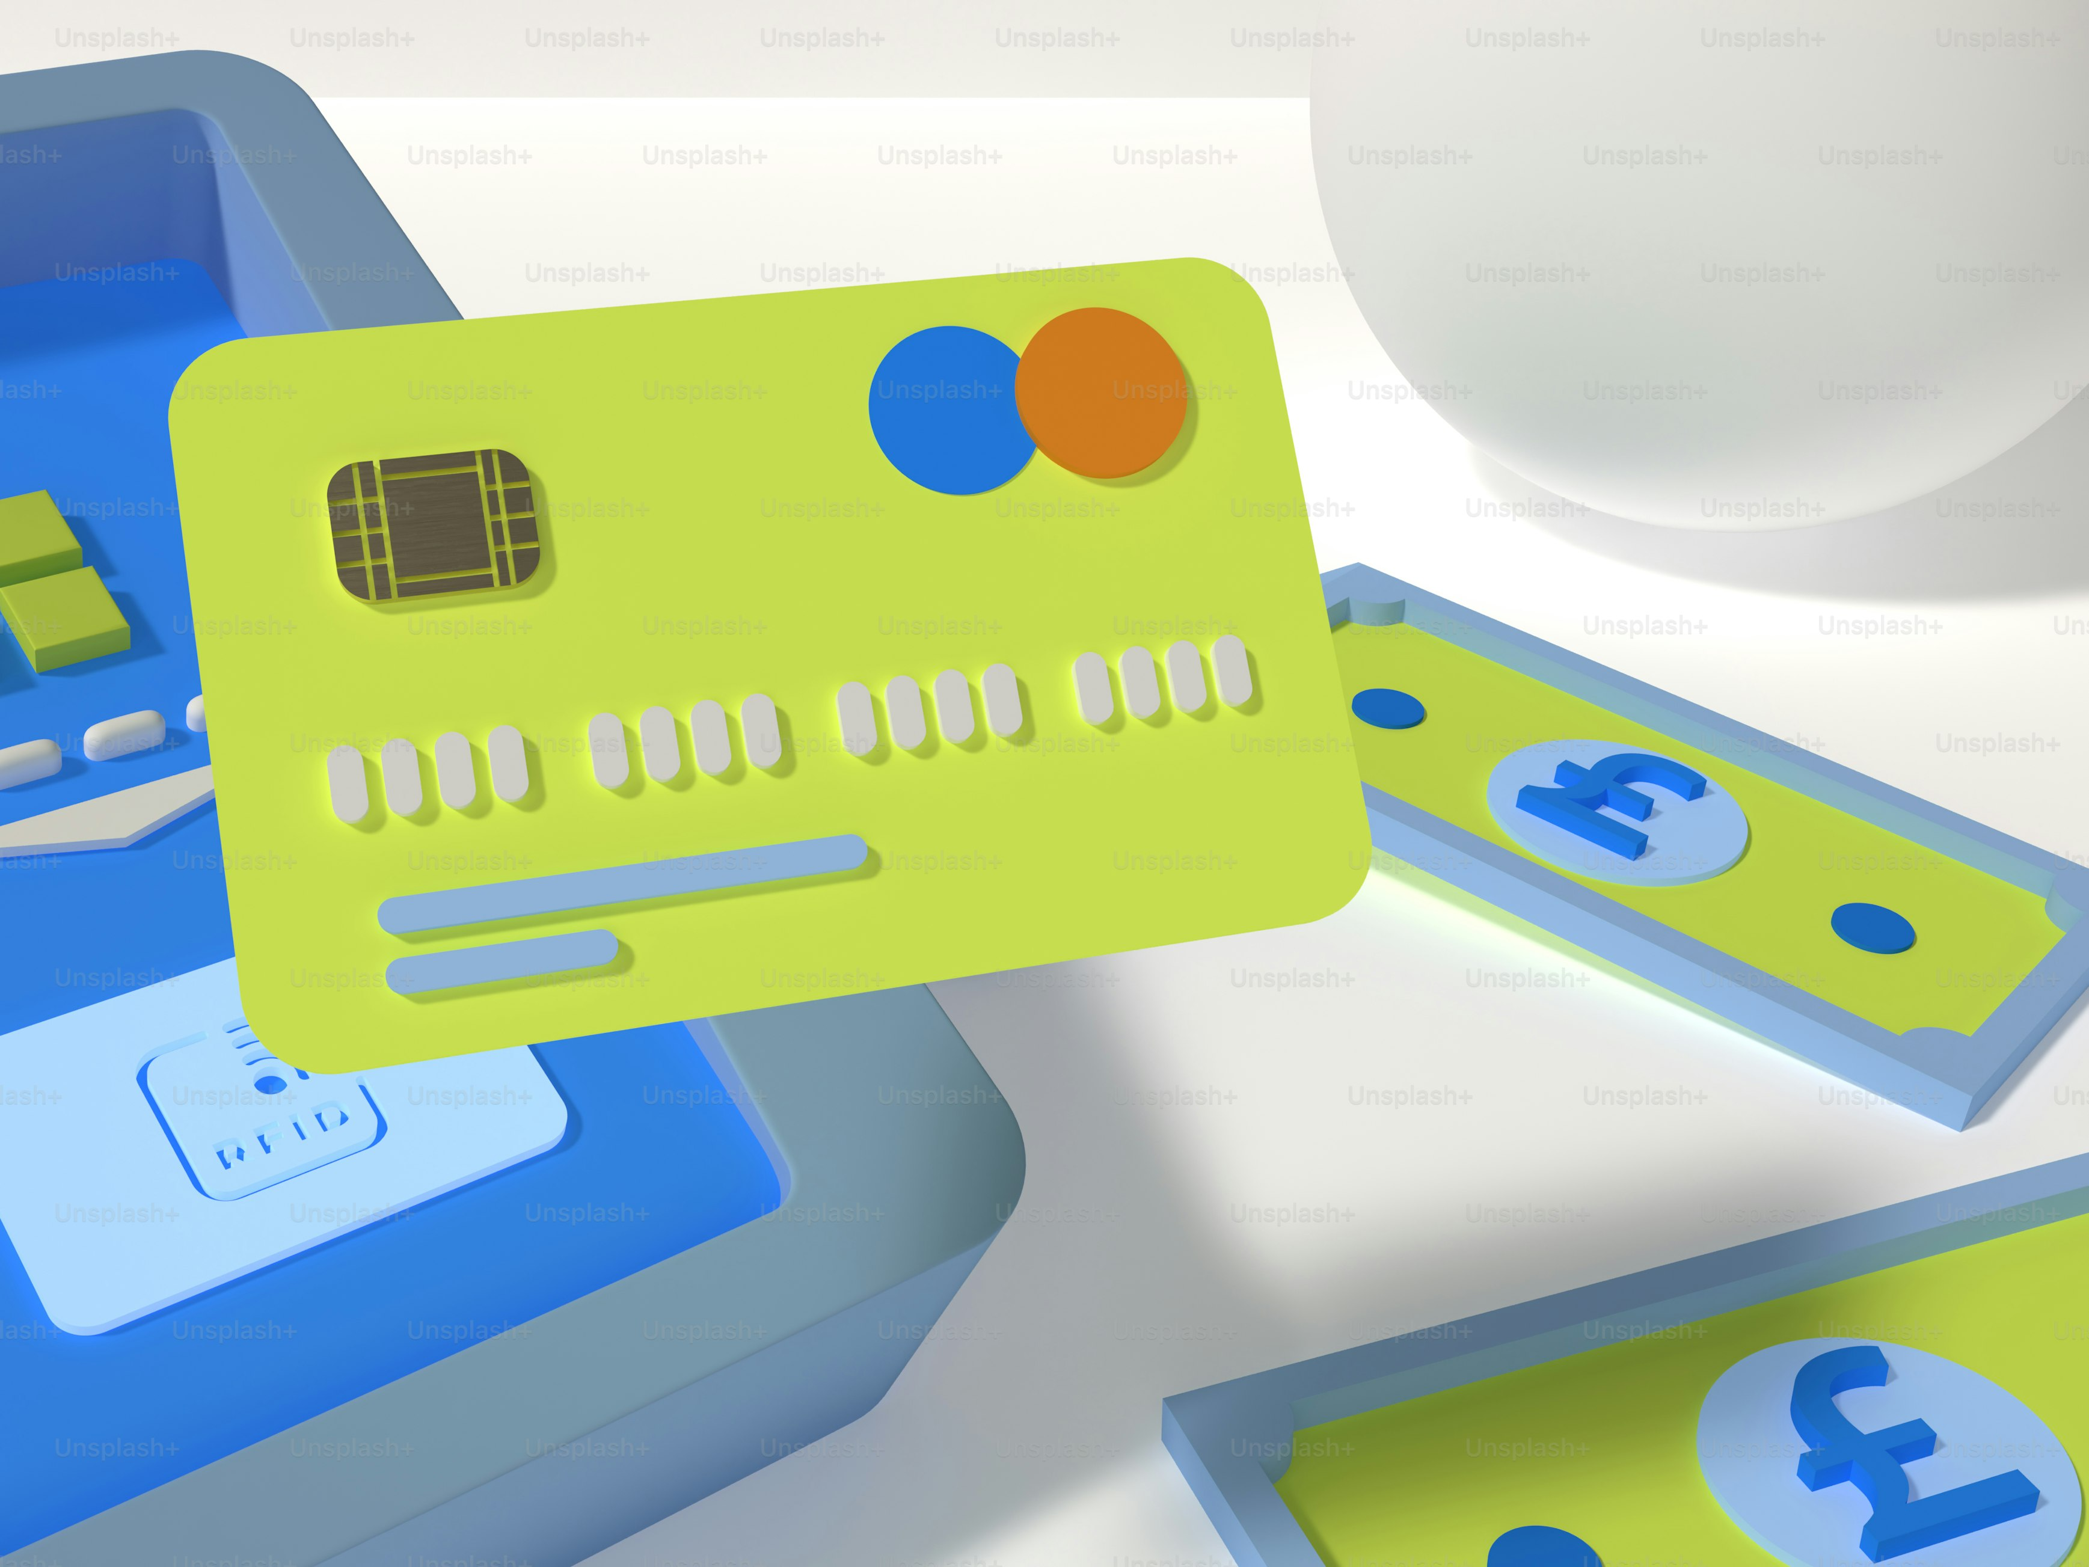
Conclusão
Eficiência e Controle: O sistema de controle de ponto com RFID otimiza o processo de registro da jornada de trabalho.
Segurança: Assegura a proteção dos dados dos colaboradores e previne fraudes.
Ambiente de Trabalho: Contribui para um ambiente de trabalho mais seguro e eficiente.
Benefícios Gerais: Modernização e automação do controle de ponto, oferecendo maior precisão e praticidade.
Foto por Allison Saeng no Unsplash

